Slide 1
Πολιτική και πολιτικές στην Εκπαίδευση
Μάριος Κουκουνάρας Λιάγκης
Αναπληρωτής Καθηγητής Ε.Κ.Π.Α.

Slide 2
Η εκπαίδευση δεν είναι ουδέτερη έννοια
Πώς θα είναι αυτή;
;
Πώς θα φτάσουμε εκεί;
Βασίζεται στην τάξη και πειθαρχία των πολιτών;
Πειθαρχη-μένη Μάθηση
Όλοι ευχόμαστε να δημιουργήσουμε μία «καλή κοινωνία»
Πώς θα φτάσουμε εκεί;
;
Πώς θα φτάσουμε εκεί;
Βασίζεται στην ελευθερία που έχουν όλα τα άτομα να εξελιχθούν;
Συστηματική Διερεύνηση

Slide 3
Εκπαιδευτικό σύστημα
Υπάρχουν ανταγωνιστικές απόψεις αναφορικά με τους σκοπούς της εκπαίδευσης και τον τρόπο με τον οποίο αυτοί εκπληρώνονται καλύτερα, οι οποίες συνδέονται με τις ιδεολογίες και φιλοσοφίες
Υπάρχει σχέση με την οικονομία εφόσον η εκπαίδευση χρειάζεται χρηματοδότηση και επηρεάζει την ποιότητα του μελλοντικού εργατικού δυναμικού

Slide 4
Η πολιτική βασίζεται σε πολιτικές πεποιθήσεις για τον τρόπο με τον οποίο πρέπει να αναπτυχθεί μία κοινωνία. Η εκπαιδευτική πολιτική (το σύνολο των νόμων και των πρωτοβουλιών που καθορίζουν τη μορφή και τη λειτουργία των εκπαιδευτικών συστημάτων) πηγάζει από την πολιτική και αποτελεί το σχέδιο ή το μοντέλο βάσει του οποίου οι εκπαιδευτικοί στόχοι γίνονται πράξη.

Slide 5
Μία τυπολογία πρόσφατων σημαντικών πολιτικών
Δεξιά |  |  | Αριστερά
Ιδεολογία | Νεοσυντηρητική (Φιλελεύθερη) | Νεοφιλελεύθερη | Σοσιαλδημοκρατική | Σοσιαλιστική
Βασικές πεποιθήσεις | Παραδοσιακές αξίες που οδηγούν σε μια υγιέστερη , πιο σταθερή κοινωνία | Δυνάμεις της αγοράς και ατομική ελευθερία που οδηγούν σε μεγαλύτερη οικονομική αποδοτικότητα | Ευκαιρίες για όλους και ευθύνη για όλους | Κοινωνική ισότητα για όλους. Κρατική ιδιοκτησία των βασικών υπηρεσιών και βιομηχανιών
Εκπαιδευτική πολιτική | Πειθαρχία, σχολική στολή, «σωστά μαθήματα», παραδοσιακή αξιολόγηση | Επιλογή των γονιών που οδηγεί σε ανταγωνισμό μεταξύ των ιδιωτικών σχολείων. Πίνακες κατάταξης. | Επιλογή και ποικιλία σχολείων μέσα σε ένα ισχυρό κρατικό πλαίσιο | Δωρεάν παροχή υπηρεσιών εκπαίδευσης. Κατάργηση των ιδιωτικών σχολείων. Ενιαίο εκπαιδευτικό σύστημα για όλους

Slide 6
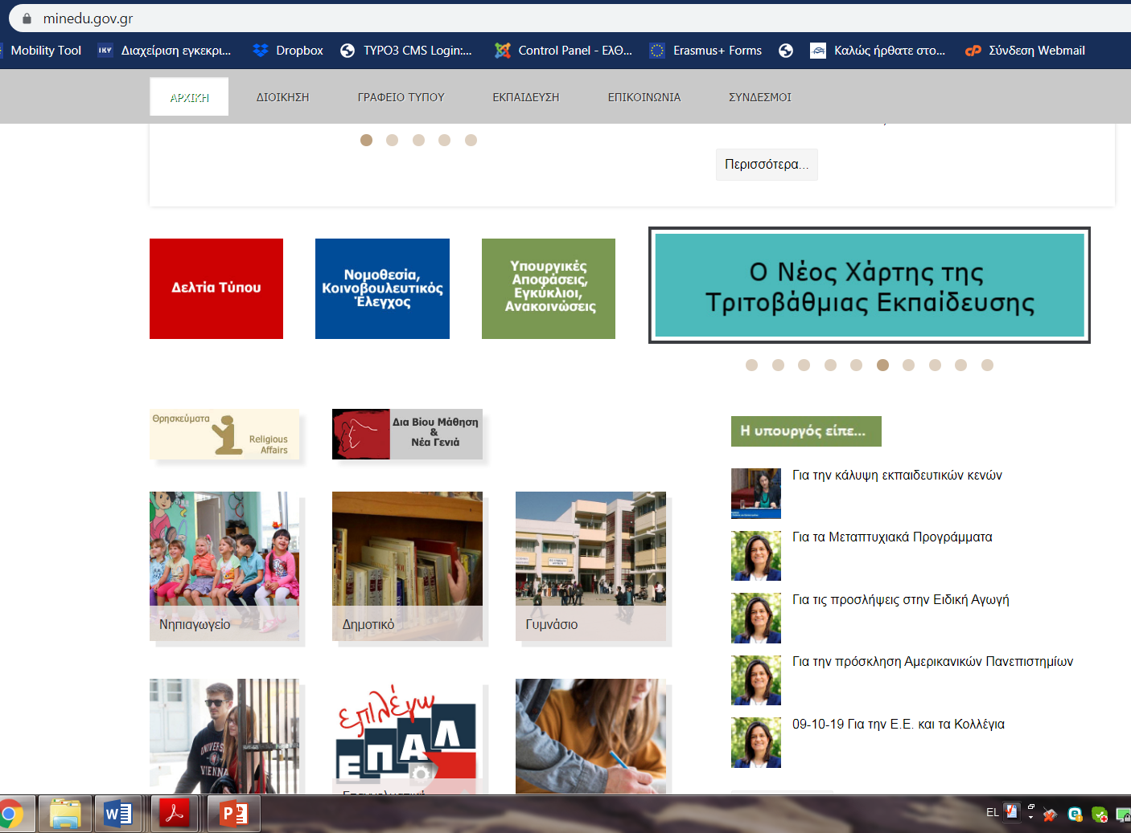
Επισκεφθείτε τον διαδικτυακό τόπο του Υπουργείου Παιδείας και Θρησκευμάτων (minedu.gov.gr)
Αναζητήστε τις τρέχουσες δημοσιεύσεις-ανακοινώσεις που αφορούν τις εξελίξεις στην εκπαίδευση. Διαβάστε κάποιες από αυτές και προσπαθήστε να εντοπίσετε τα βασικά σημεία της τρέχουσας εκπαιδευτικής πολιτικής. Πώς συνδέονται αυτά τα βασικά σημεία με τις ιδεολογίες και φιλοσοφίες της εκπαίδευσης;

Slide 7
Σε ποια πολιτική ιδεολογία στηρίζεται το Πλαίσιο αρχών των νέων ΑΠΣ του ελληνικού σχολείου. Διαβάστε τους βασικούς προσανατολισμούς και τον σκοπό στη σελ. 1
http://iep.edu.gr/el/psifiako-apothetirio/skill-labs/1111-plaisio-arxon-gia-tin-ekponisi-ton-neon-programmaton-spoudon

